Slide 1
面向对象程序设计基础 （OOP）
刘知远
liuzy@tsinghua.edu.cn
https://nlp.csai.tsinghua.edu.cn/
课程团队：任炬 黄民烈 刘知远
Notes:
送你一朵小红花，奖励有勇气来上我的课

Slide 2
自我介绍
刘知远，自然语言处理与社会人文计算实验室
邮件：liuzy@tsinghua.edu.cn
电话：138 1032 5978
主页：https://nlp.csai.tsinghua.edu.cn/~lzy/
办公室：FIT 4-506
研究方向：
Large Language Models
Natural language processing
Knowledge graphs
Social computing

Slide 3
课程助教
宋晨阳 scy22@mails.tsinghua.edu.cn
罗宇琦 luo-yq23@mails.tsinghua.edu.cn
卢雅西 lyx23@mails.tsinghua.edu.cn
张思涵 sh-zhang19@mails.tsinghua.edu.cn

Slide 4

OOP刘老师班微信群
进群后请修改群昵称：
院系名-班号-姓名

Slide 5
上课须知
授课对象仅为选课学生
清华网络学堂为课程资料发布的官方渠道
通讯工具
微信群
荷塘.雨课堂（主要用于互动答题）

Slide 6
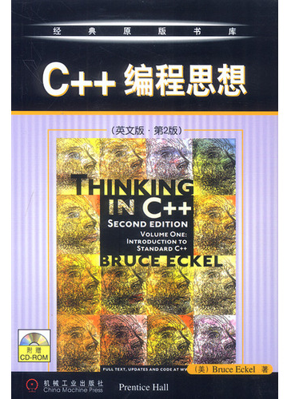
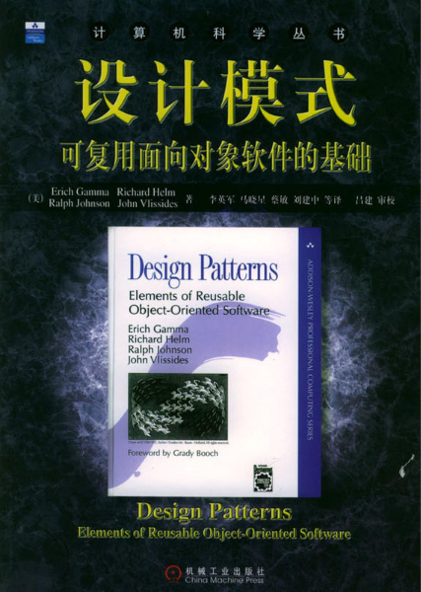
参考书目
C++编程思想
(2017年8月重印)
设计模式

Slide 7
参考书目（1）
C++ primer plus (第6版) Stephen Prata (2012年7月第1版)
人民邮电出版社，张海龙等 译
C++编程思想 第2版 第1卷：标准C++导引 Bruce Eckel
机械工业出版社，2002.9，刘宗田等 译
深入理解C++11 — C++11新特性解析与应用
机械工业出版社，2015.5，Michael Wong等 著
Effective C++ 中文版 2nd Edition Scott Meyers
华中科技大学出版社，2001.9，侯捷 译
设计模式—可复用面向对象软件的基础 Erich Gamma, etc….
机械工业出版社，2000.9，李英军等 译

Slide 8
参考书目（2）
C++标准程序库 Nicolai M.Josuttis
华中科技大学出版社，2002.9，侯捷、孟岩 译
C++沉思录 (Ruminations on C++) Andrew Koenig, Barbara Moo
机械工业出版社，2002.7，黄晓春 译，孟岩 校
深度探索C++对象模型 Stanley B.Lippman
华中科技大学出版社，2001.5，侯捷 译
深入实践C++模板编程
机械工业出版社，2013.6，温宇杰 著
C++语言的设计和演化 Bjarne Stroustrup
机械工业出版社，2002.1，裘宗燕 译

Slide 9
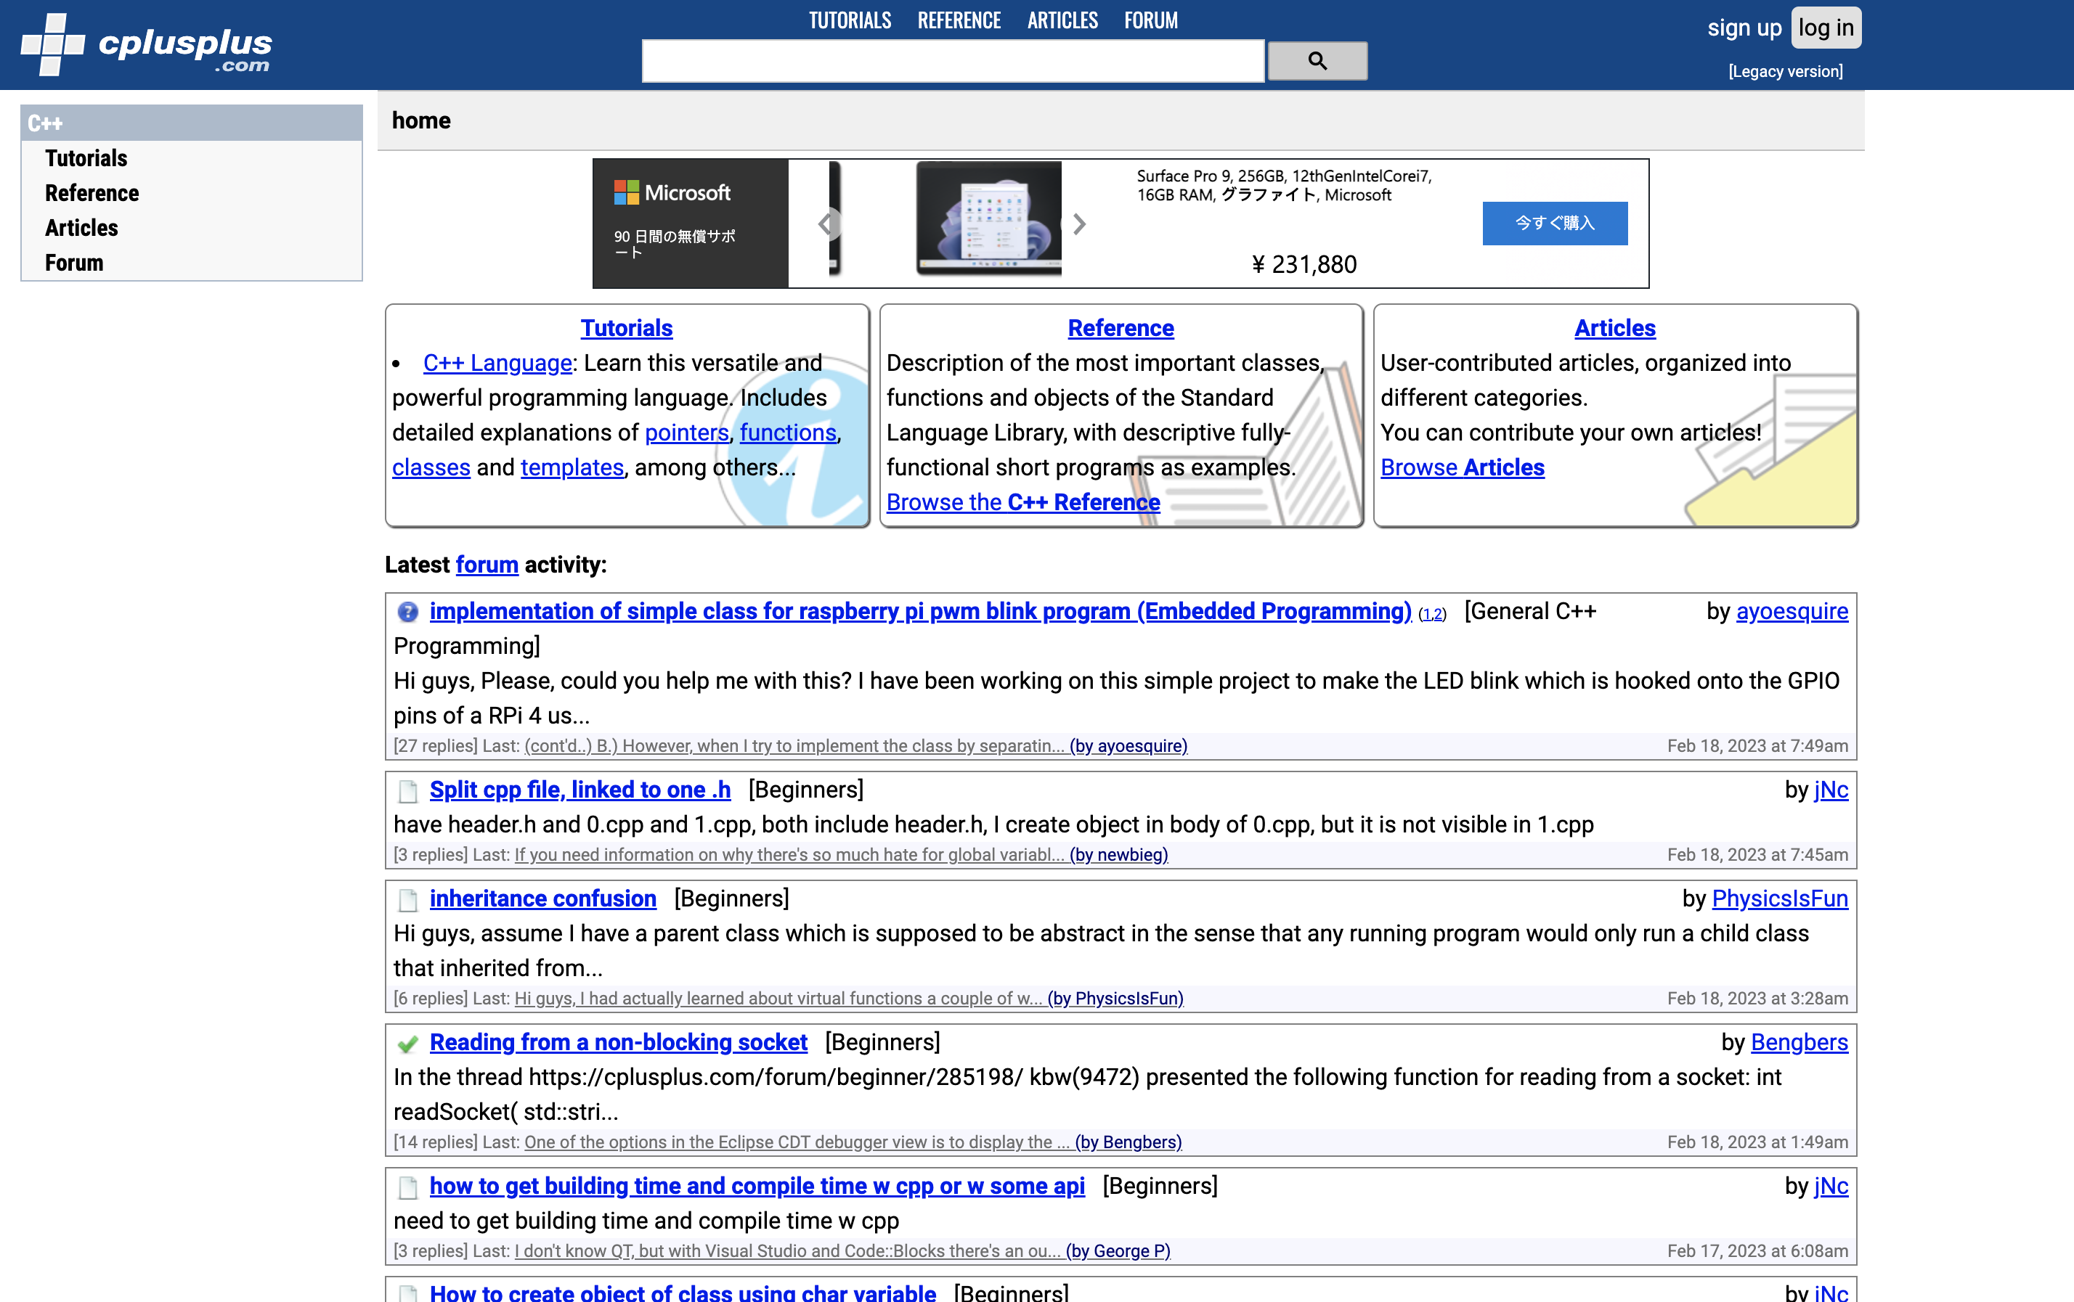
其他参考
www.cplusplus.com

Slide 10
课程内容的定位
算法基础
问题的分析、表示、求解的方法
变量、判断、循环、函数的应用
语言基础
如何定义和实现算法中的元素
语法规范
系统基础
操作系统运作的内在机制、机理
操作系统提供的底层功能调用库
技术基础
如：网络通信、硬件接口
方法（论）基础
如：结构化，基于对象，面向对象，泛型，组件
越复杂越重要

Slide 11
先导与后继课程关系
程序设计基础
面向对象程序设计基础
数据结构
软件工程

Slide 12
课程目标—编写更好的软件
简单性
使程序短而容易管理
清晰性
好的可读性；保证程序容易理解，无论是对人还是对机器
普遍性
程序在很广泛的情形下都能工作得很好，也容易做修改以适应新出现的情况
什么是好的机器可读性?
如何使自己的程序满足上述三条原则？
Notes:
比如一个函数不能超过200行；越长、越复杂的程序越难以维护、管理和debug
什么叫做 “对机器有很好的可读性？”
----这里可能说的是语言有些代码容易造成歧义
比如++i--，这种是未定义行为，不同的编译器结果不一样
----可读性:从代码很容易看出代码的功能、意图（变量命名、运算逻辑、注释等）
鸟：会飞、会叫的就是鸟

Slide 13
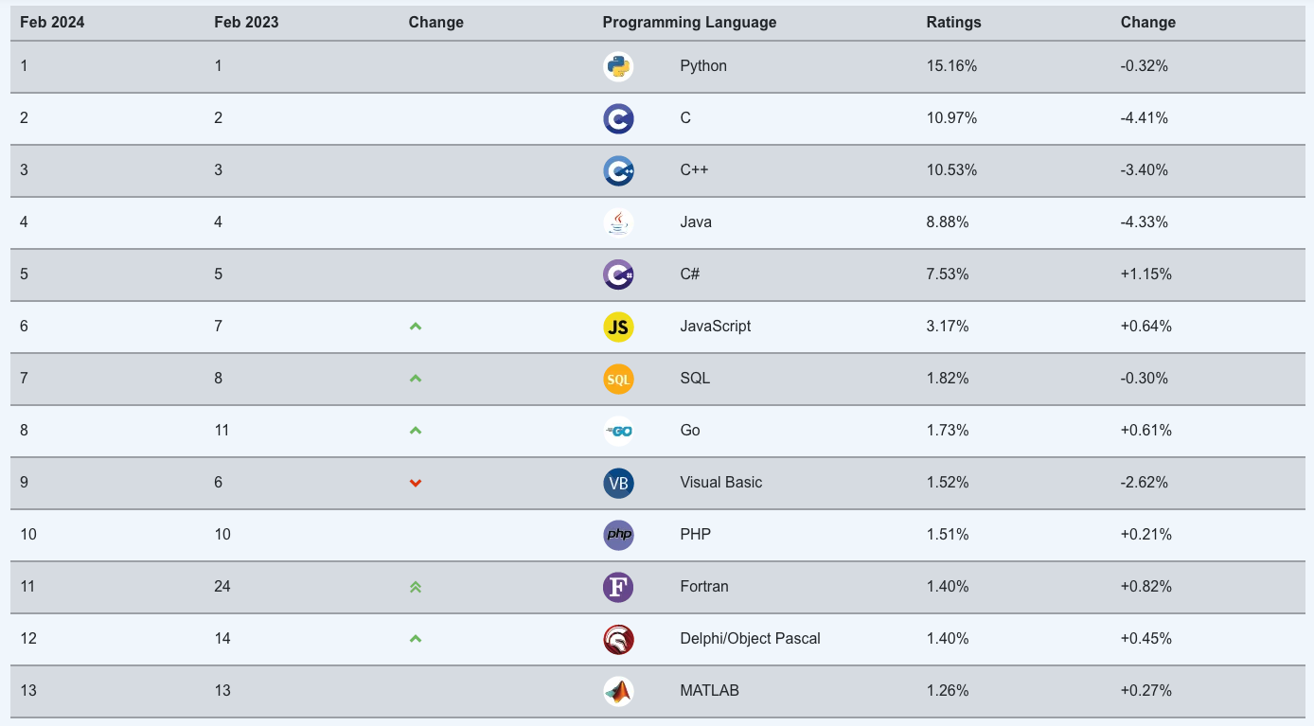
为什么选择 C++ 语言？
TIOBE编程语言指数排行表 TOP20 (2023.2~2024.2)
Notes:
1 底层语言

Slide 14
为什么选择 C++ 语言？
跨平台性、移植性好
代码运行效率高，适合底层操作
语言简洁，编写灵活
适合大项目的底层代码、类库
缺点：复杂、学习底层原理困难
没有垃圾回收，需要自己管理内存
深刻理解底层实现的机制
Notes:
1)C/C++可以潜入任何现代处理器中，几乎所有的操作系统都支持C/C++,跨平台性非常好。
2）C语言体型小巧，简洁高效并且接近汇编语言，C++功能在C的基础上增加面向对象的特点，代码可读性好，运行效率高。
3）运行效率高，高效安全。允许直接访问物理地址，对硬件进行操作
4）语言简洁，编写风格自由。
5）大项目上具有优势。
2.C/C++语言的缺点
1）相对于JAVA来说，没有垃圾回收机制，容易引发内存泄露
2）内容较多而且较难，学习起来相对困难。不仅要理解编程范式，还要理解背后的运作原理

Slide 15

课程内容中的几个台阶
解决方案重用
设计模式 Design Patterns
模板→泛型编程
虚函数→多态
源代码重用
继承和组合
类（对象）
C/C++面向过程编程
具体操作重用

Slide 16
OOP课程与FOP课程的区别
程序设计基础（Function Oriented Programming）
数字化
可计算
培养“计算思维”，通过计算解决复杂问题
面向对象程序设计基础（OOP）
人性化
易认知
➔培养“抽象思维”，通过抽象认知复杂世界
重点解决 “怎么算”？
重点解决“怎么看”？

Slide 17
OOP是一种编程设计的方法论
如何直观分析问题？
如何快速实现算法？
如何方便修改代码？
高效实现程序，解决程序员的开发效率
OOP
实现高效程序，解决计算机的运行效率
FOP

Slide 18
语言与思维（1）
人类的任何思维活动都是借助于他们所熟悉的某种自然语言进行的。

Slide 19
语言与思维（2）
C++ / Java / Python
面向对象程序设计
数学
符号系统+推理论证
汉语
词汇+语法+语用
Notes:
标量，向量，矩阵，tensor张量 (向量的内积，转置，矩阵乘法，等等)
微积分
概率统计
语言：体现为一种符号系统
数学：推理、证明、严密的逻辑思维
汉语：字，词，语法，句法，语用

Slide 20
语言与思维（3）
面向对象方法强调的基本原则
人类在认识世界的历史进程中所形成的普遍有效的思维方法，在软件开发中也应该是适用的。
人们在日常生活中习惯的思维方式和表达方式，也应在软件开发中尽量采用。
反直觉、反常识? (counterfactual)
Notes:
反直觉、反常识的东西，虽然自己看起来觉得很精密，但别人很难一下看懂，看明白

Slide 21
语言与思维（4） 什么是“对象”？
例子（春联）：一元复始，万象更新。
对象是对现实世界中实际事物的一种抽象描述，它可以是有形的实体，也可以是无形的概念。
对象是构成世界的一个独立单位，它具有自己的静态特征和动态特征。
静态特征：可以用某种数据来描述的特征
动态特征：对象所表现的行为或所具有的功能
对象由一组属性和对这组属性进行操作的一组服务构成，是属性和服务的结合体。
Notes:
像---object

Slide 22
语言与思维（5） 什么是“抽象”？
从许多事物中舍弃个别的、非本质性的特征，抽取共同的、本质性的特征，就叫做抽象。
举例：什么是“鸟”
会飞、有翅膀；有两腿
鸵鸟是不是鸟？
企鹅是不是鸟？
生物学定义：“恒温动物，卵生…… 前肢退化成翼，后肢有鳞状外皮，有四趾”
Notes:
抽象的反义词：具体、具象
“恒温动物，卵生，全身披有羽毛，身体呈流线形，有角质的喙，眼在头的两侧。 前肢退化成翼，后肢有鳞状外皮，有四趾”
比如我们要做一道菜，有各种工序，先做什么，后做什么，这就是过程抽象。
不同的菜，操作序列可能略微不同，也可能很不相同。

Slide 23
语言与思维（5） 什么是“抽象”？
从许多事物中舍弃个别的、非本质性的特征，抽取共同的、本质性的特征，就叫做抽象。
抽象是形成概念的必要手段：
过程抽象：任何一个完成确定功能的操作序列，其使用者都可以把它看作一个单一的实体。
数据抽象：根据施加于数据上的操作来定义数据类型，并限定数据的值只能由这些操作来修改和观察。
Notes:
比如我们要做一道菜，有各种工序，先做什么，后做什么，这就是过程抽象。
不同的菜，操作序列可能略微不同，也可能很不相同。

Slide 24
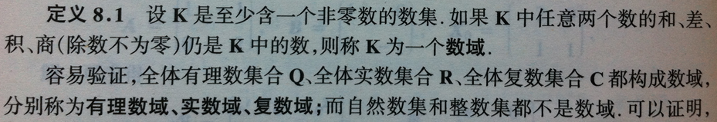
举例：数据到底是什么？ —— 数学家怎么说(1)…
在数学上，“数据”不仅有值，而且限定了在值上的操作规范（约束）和性质。
程序设计语言中的“类型”的概念与此相似，如：
“整数相除得整数”: 3/4=0 ；
“浮点数相除得浮点数”：3.2/4.0=0.8。

Slide 25
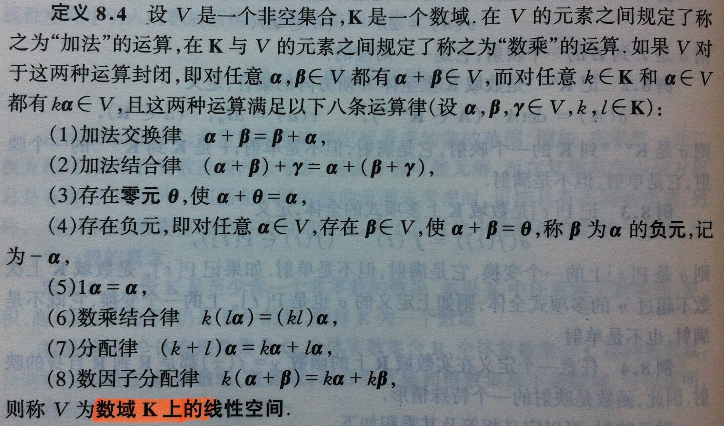
举例：数据到底是什么？ —— 数学家怎么说(2)…

Slide 26
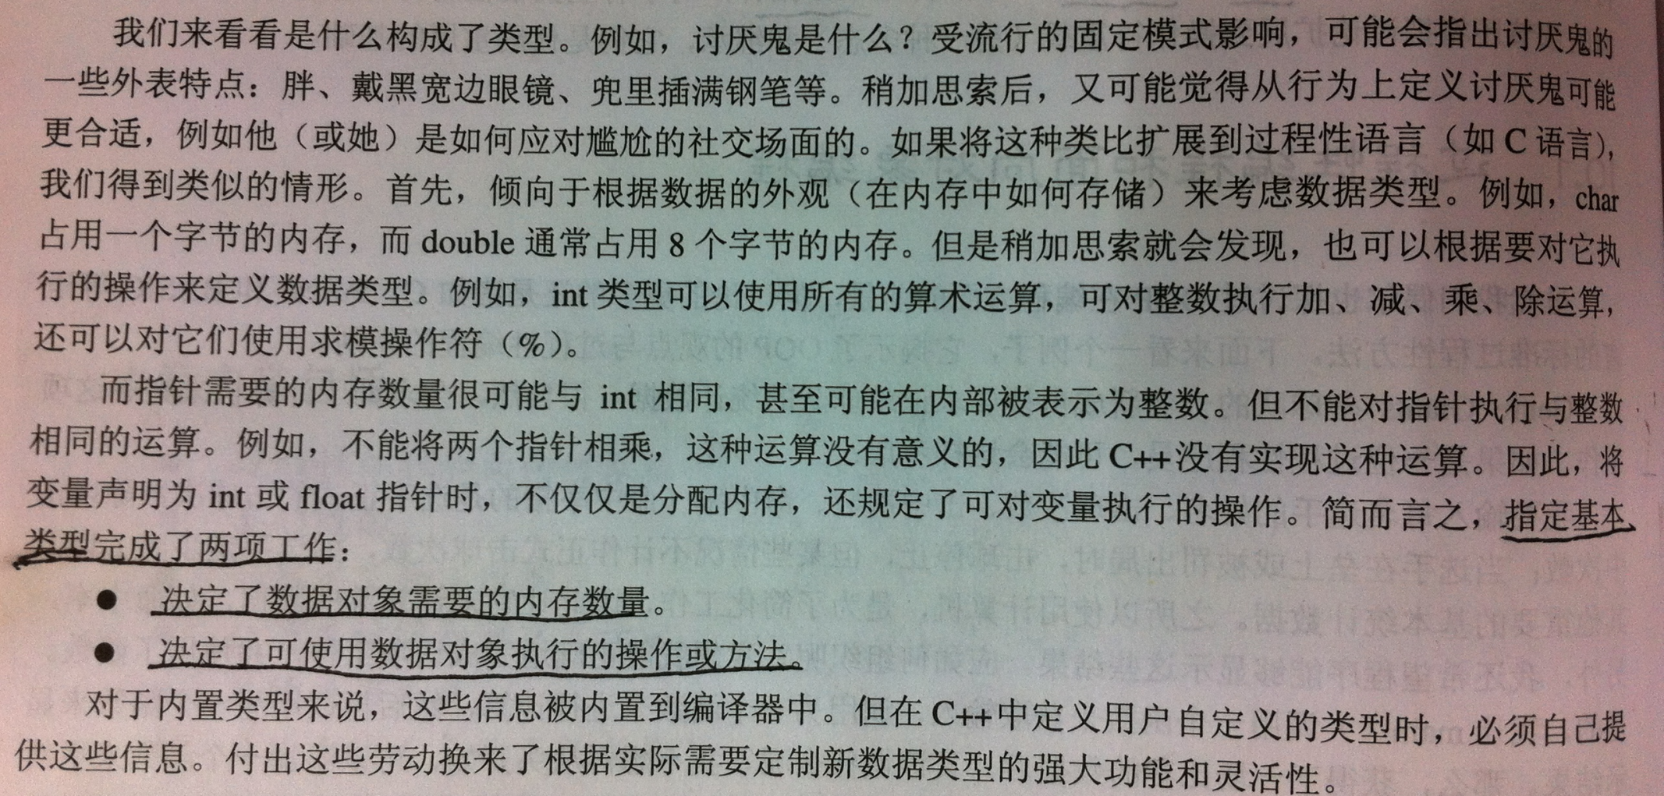
举例：数据到底是什么？ —— 程序员怎么说…
类型 ＝ 数据的存储与表示 + 数据支持的操作
Notes:
任何一个编程语言中都定义了一些基本的数据类型
Char 占1个字节；
Double占8个字节；
Char 不能相乘；
Double可以加减乘除

Slide 27
学习方法
多看
相关书籍、网站等
多想
思考和理解高层的抽象方法
思考和理解底层的运行机制
多练
练习：自己给自己出题目
疑问：验证自己的理解
多问
问题：试过后还理解不了的
多记
规纳和整理(而不是纯记忆)自己所得

Slide 28
考核要求（2025）
平时作业练习 约6次 50%
网络学堂发布，OJ 平台上提交
自动评测得分
期末考试 机试 40%
编程，OJ 自动评分
优秀开源工程项目的阅读报告 10%
提交10页左右的 PPT 作为阅读报告
雨课堂随堂测试 （-5%）
作为扣分项。
一次课内所有雨课堂题都未参与算缺席，扣1分
前两次课（补退选阶段）不做统计
提醒：
无期中考试
有作业自动化查重
助教判定抄袭则本次作业取消成绩
Notes:
这门课的考核要求是这样
平时作业是在一个线上评测的网站上进行，有6次 占总分的50% ，提醒一下大家不要抄袭，否则当次作业的成绩取消
然后到学期的后期会有一个开源项目的代码阅读报告，是设计模式相关的一些内容，占总分的10%
最后学期末有一个机考，占40%，没有期中考试
我们的课上还会有雨课堂的随堂测试，大家积极参与，如果有题目没有答对，大家也不需要有心理负担，只要认真思考参与了就不会扣分，但是如果一次课内所有的题目都没有提交答案，就视为缺勤一次，总分扣一分
我们这门课还有一些加分项，大家平时如果有课堂总结或者思考，可以通过我们给定的github连接来分享给大家，另外如果自愿出了一些作业题目的话，这也是一个加分项，最多加5分

Slide 29
教学计划
3课时：绪论、基础编程知识
1课时：对象的基础知识
2课时：对象的创建与销毁
1课时：对象的引用与复制
1课时：对象的组合与继承
2课时：虚函数与多态
3课时：模板与STL、STL进阶
2课时：设计模式与 AI 辅助编程
课时总计：15课时
放假占用：1课时
第17/18周：期末考试

Slide 30

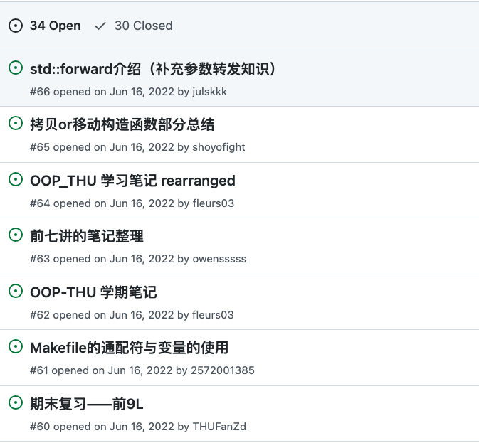
课程答疑
https://github.com/thunlp/OOP-THU
鼓励将自己的问题、思考以 issue 的方式提出，鼓励同学们之间互相解答、讨论

Slide 31
小教员招募
要求：如果你有扎实的C++编程基础，熟悉面向对象设计模式，学有余力，可以报名课程小教员
职责：
主动、耐心、及时地帮助同学解决课程相关的问题
编写与课程相关的练习题
选拔和分数评价：
需要通过小教员的选拔考试（机试）
需要完成答疑和出题任务，表现优秀的可能会额外加分
工作量达标的小教员期末考试免参加、记满分
具体细节之后将在网络学堂通知
Notes:
如果大家有比较好的C++基础，可以报名我们的课程小教员
在通过了我们的选拔以后，如果平时能够帮助同学们解答疑问，并且完成出题任务的话，最后的期末考试就不用参加了，直接满分

Slide 32
本讲内容提要
1.1 命令提示符
1.2 环境变量设置
1.3 主流编译器及IDE
1.4 ssh远程登录与操作
Notes:
接下来介绍一下这门课的一些预备基础知识，主要是让大家能够快点配置好编程的环境

Slide 33
命令提示符 (命令行)
命令提示符是在操作系统中，提示进行命令输入的一种工作提示符
打开命令提示符
Windows:
右键 -> 在此处打开命令窗口
Win键+R -> 输入cmd(或powershell)并点击确定
新建一个目标为cmd的快捷方式，(以管理员身份)打开快捷方式
MAC OS X：
LaunchPad中打开 “终端” 程序
Command+Space激活Spotlight搜索，输入“terminal.app”
Linux:
打开 “终端” 程序
快捷键（Ctrl+Alt+t）
Notes:
命令行是人和机器之间一种文本形式的交互方式，人通过在命令行窗口输入命令，控制机器实现相应的行为，并且提供反馈。那么学习它的好处和必要性有几个，比方说并不是所有的任务都有相应的功能的具有图形界面的应用可以使用，比方说我们连接到远程服务器上工作，可能就没有图形界面，只能通过命令行来交互。另外一个是，如果我们熟悉命令行以后，会发现在一些情况下它比操作图形界面更加便捷，我们可以用命令行进行批量处理，命令比较复杂的话还可以存起来重复使用。但如果操作图形界面的话，就可能需要用鼠标到处重复点击，比较繁琐。
那么怎么使用命令行，不同系统打开命令行窗口的方式不太一样，这里分别都有说明
Dev-C++会顺便帮忙装一个TDM-GCC

Slide 34
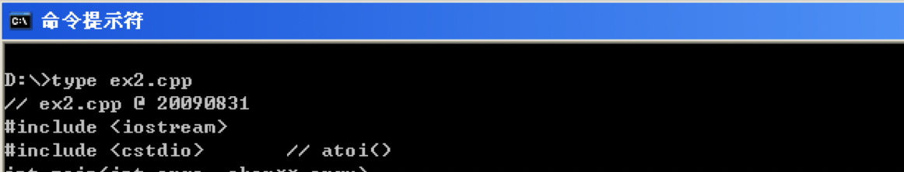
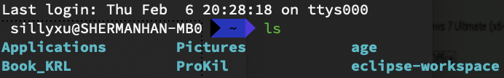
命令提示符 (命令行)
Notes:
这是在不同系统上打开命令行窗口以后的样子

Slide 35
命令提示符(命令行)常见操作
目录结构
D:\example\ (Win)
/home/username/example/ (Linux)
/Users/username/example/ (MAC)
显示当前目录
cd (Win)
pwd (Linux/MAC)
在当前目录下新建OOP2020目录
mkdir OOP2020 (Win/Linux/MAC)
在当前目录下新建a.cpp文件
type nul>a.cpp (Win)
touch a.cpp (Linux/MAC)
Notes:
打开这个窗口以后，会进入一个默认的目录，从那里开始可以执行各种各样的命令，比方说这里展示的常规操作
包括现实当前目录的路径，新建目录，新建文件
Root用户的~路径相当于/root

Slide 36
命令提示符(命令行)常见操作
查看当前目录下的文件
dir (Win)
ls (Linux/MAC)
进入上一层目录
cd .. (Win/Linux/MAC)
进入OOP2020目录
cd OOP2020 (Win/Linux/MAC)
删除a.cpp文件
del a.cpp (Win)
rm a.cpp (Linux/MAC)
删除OOP2020目录以及目录下的所有文件
rmdir /s OOP2020 (Win)
rm –r OOP2020 (Linux/MAC)
Notes:
查看当前目录下的文件，切换目录，删除文件
Root用户的~路径相当于/root

Slide 37
命令提示符(命令行)常见操作
将a.cpp移动至OOP2020目录
move a.cpp OOP2020\ (Win)
mv a.cpp OOP2020/ (Linux/MAC)
将a.cpp拷贝至OOP2020目录
copy a.cpp OOP2020\ (Win)
cp a.cpp OOP2020/ (Linux/MAC)
将a目录下的所有文件拷贝到OOP2020目录
xcopy /e a OOP2020 (Win)
cp –r a OOP2020 (Linux/MAC)
OS X上命令提示符与Liunx基本一致
Windows上命令提示符与Liunx较为相似
更多命令提示符用法请大家课后自行学习与练习
Notes:
还有文件的移动拷贝等等
Root用户的~路径相当于/root

Slide 38
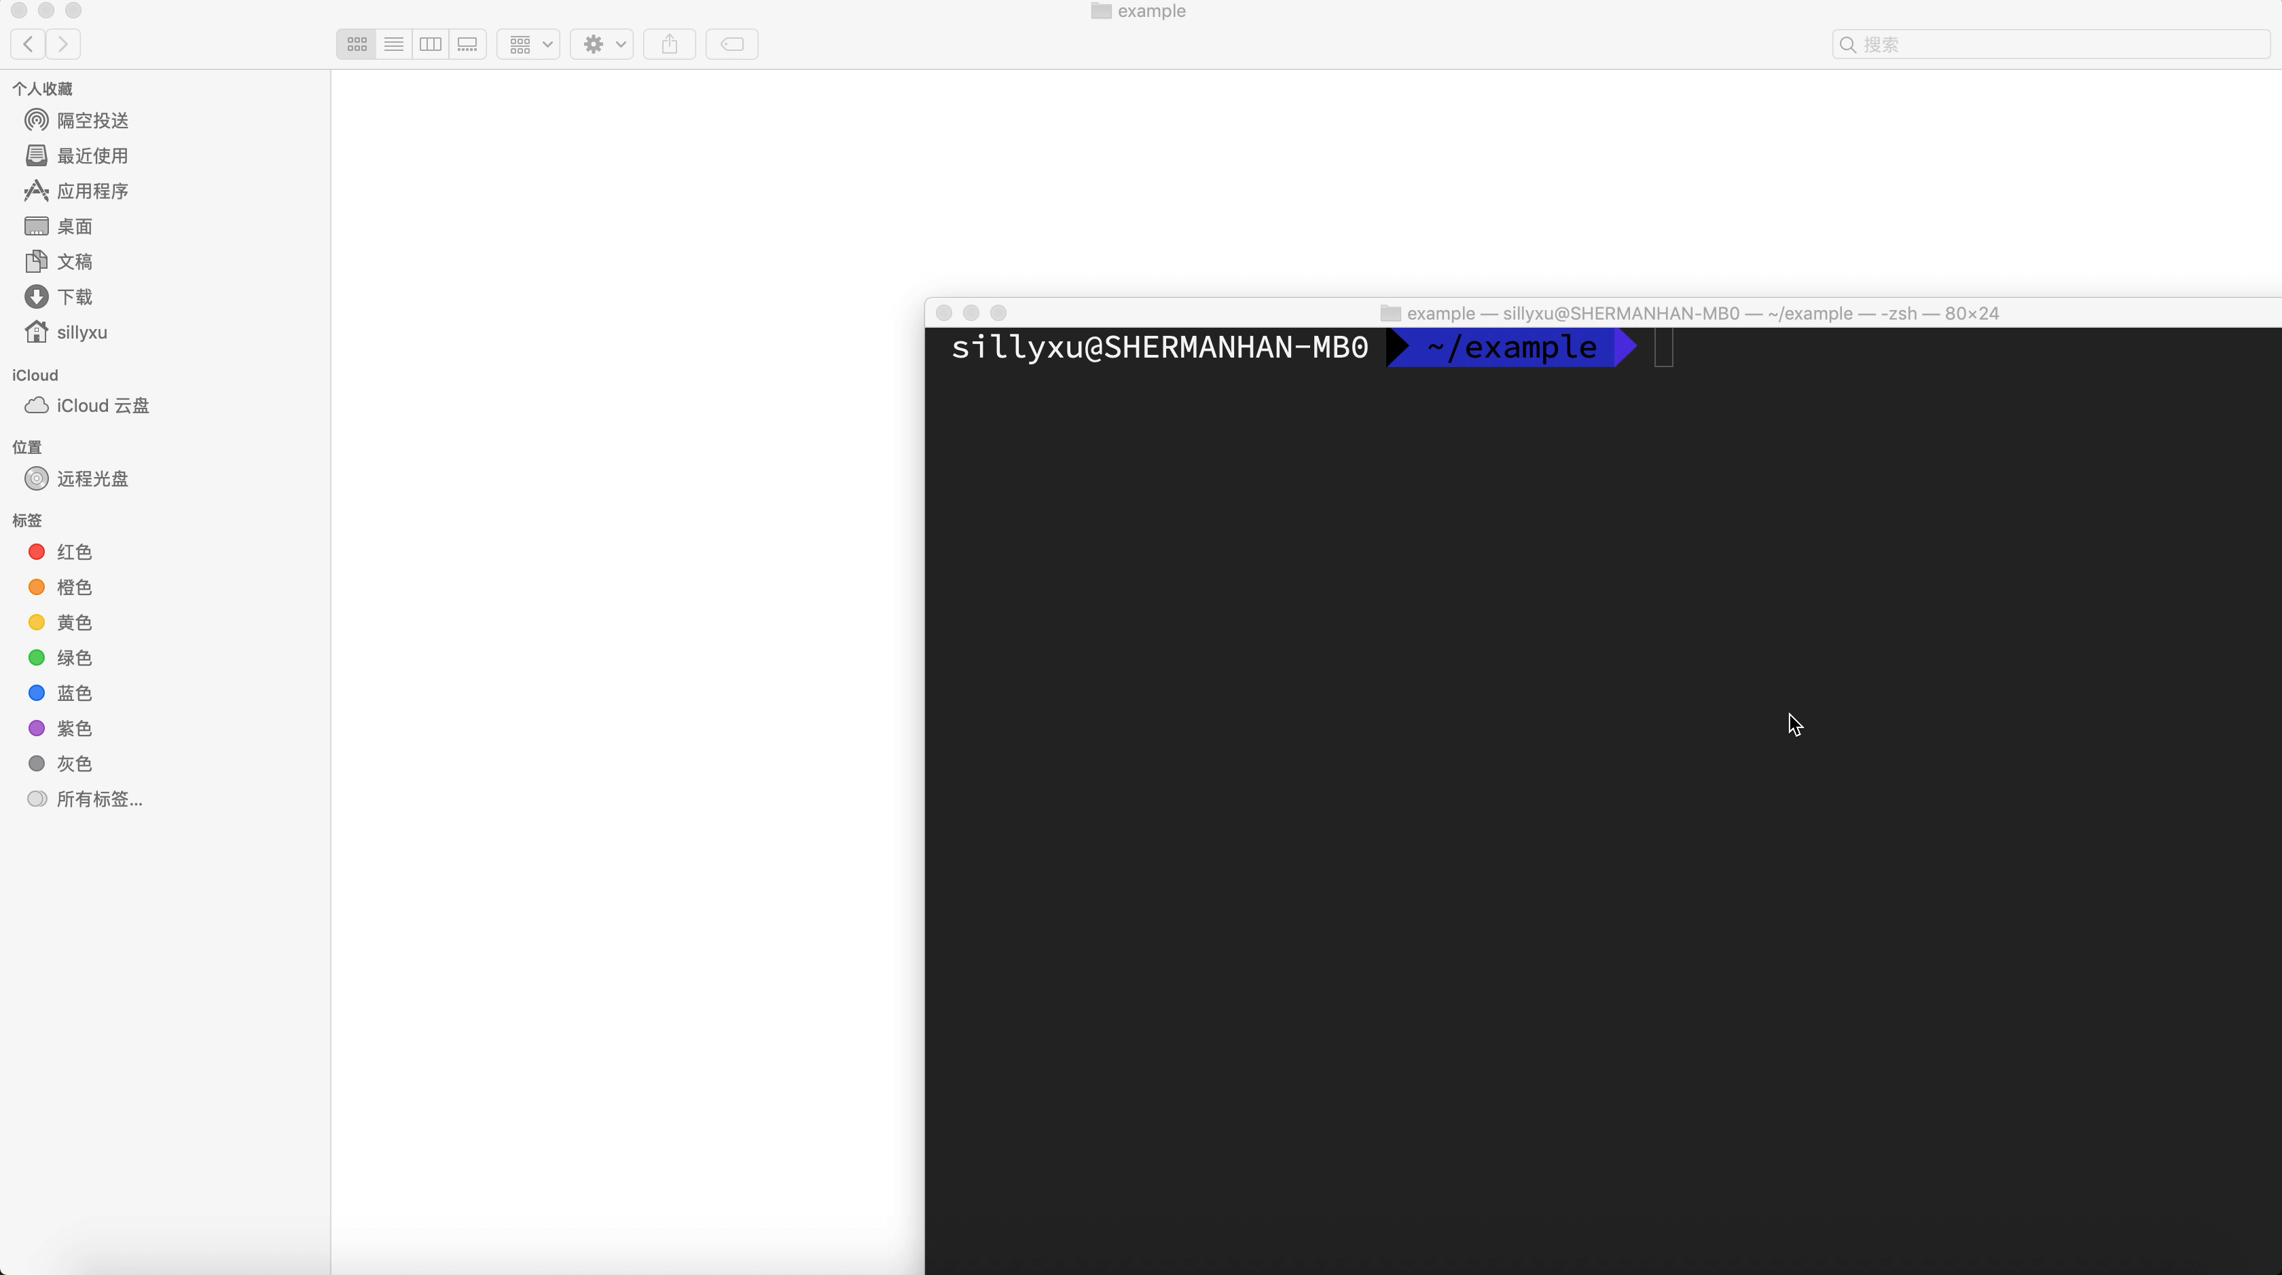
Linux/Mac 命令行演示①
Notes:
新建目录，新建文件，显示当前目录下的文件等命令

Slide 39
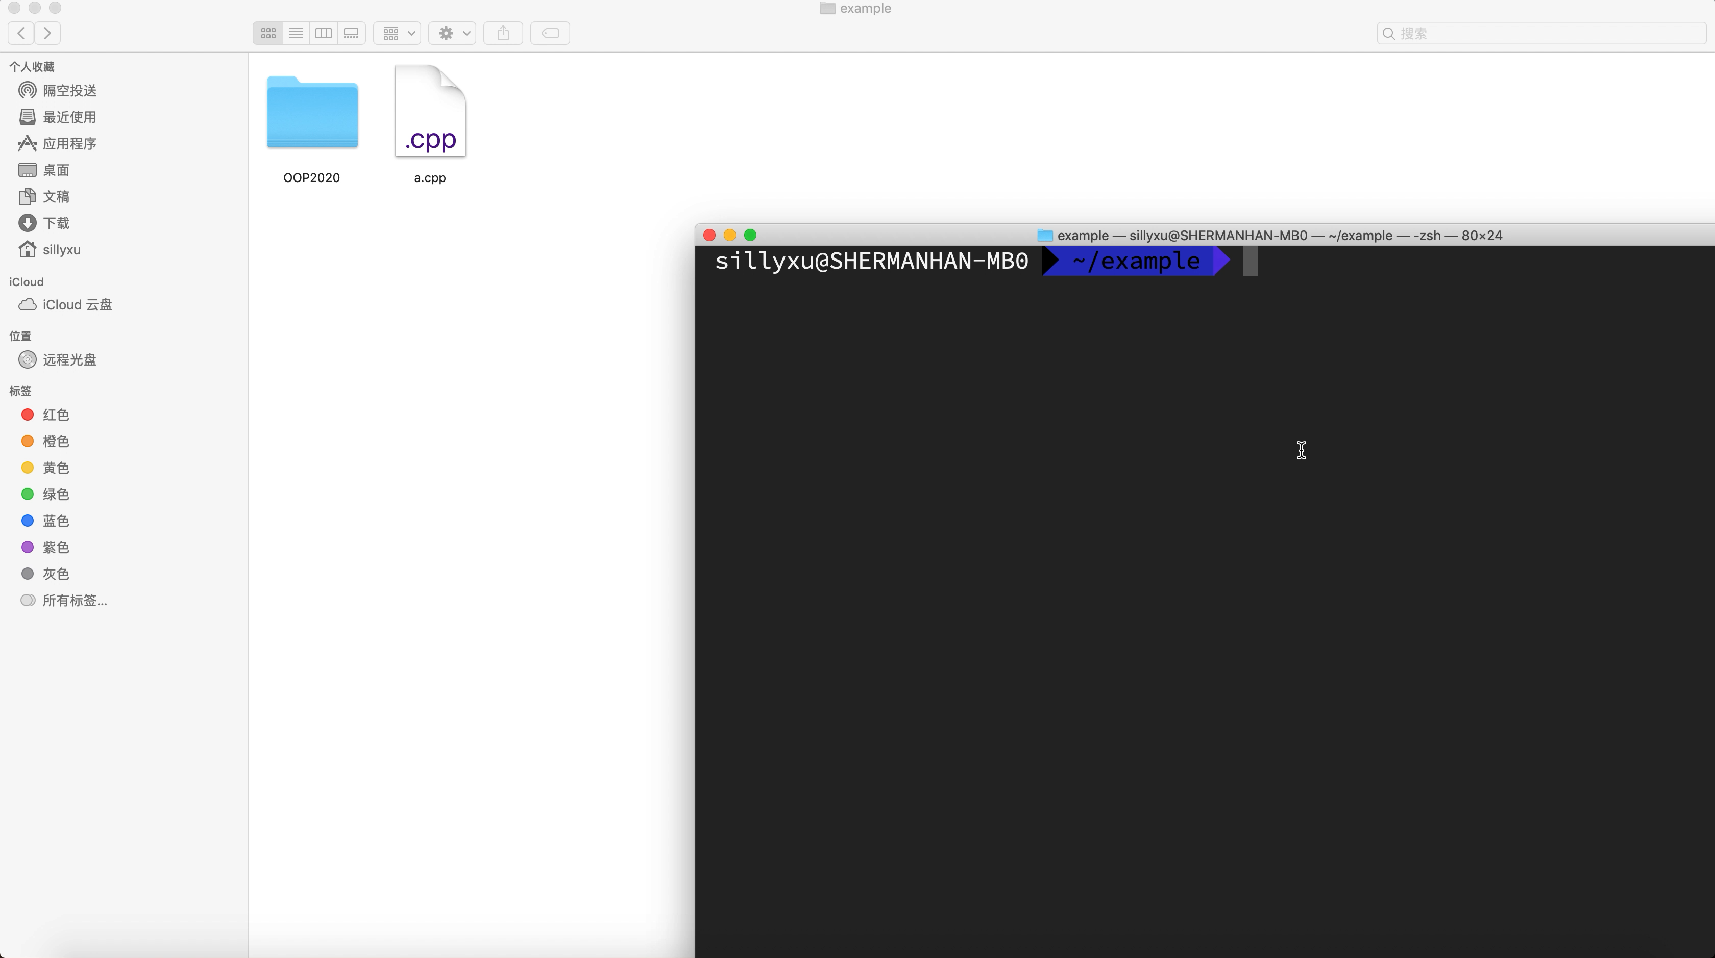
Linux/Mac 命令行演示②
Notes:
文件的拷贝，目录切换，文件的删除等等

